Slide 1
Assessorato alle Politiche Europee Assessorato alle Attività Produttive
“RILANCIO ECONOMICO”
TAVOLO TECNICO
Avellino, 23 agosto 2019
Notes:
Comune di Avellino

Slide 2
P.I.C.S. “RILANCIO ECONOMICO”
POR CAMPANIA FESR 2014 – 2020
ASSE X
P.I.C.S.
PROGRAMMA INTEGRATO CITTA’ SOSTENIBILE
"Avellino Smart per una città innovativa, sostenibile, competitiva ed inclusiva"

Slide 3
P.I.C.S. “RILANCIO ECONOMICO”
Obiettivo specifico 3.5 - NASCITA E CONSOLIDAMENTO DELLE MICRO, PICCOLE E MEDIE IMPRESE
AZIONE 3.5.1 - Interventi di supporto
alla nascita di nuove imprese

Slide 4
P.I.C.S. “RILANCIO ECONOMICO”
Obiettivo specifico 3.7 - DIFFUSIONE E RAFFORZAMENTO DELLE ATTIVITÀ ECONOMICHE A CONTENUTO SOCIALE
AZIONE 3.7.1 - Sostegno all’avvio e rafforzamento di attività imprenditoriali che producono effetti socialmente desiderabili e beni pubblici non prodotti dal mercato

Slide 5
P.I.C.S. “RILANCIO ECONOMICO”
OBIETTIVI DEL PROGETTO
- animare e far rivivere il centro storico di Avellino;
- potenziare ed innovare le piccole imprese, commerciali, artigianali e di servizio;
incentivare la nascita di nuove attività;
promuovere la nascita di spazi di coworking, fablab e makerspace;
potenziare l’offerta dei servizi sociali e socio - sanitari;
promuovere servizi culturali;
favorire nuova occupazione.

Slide 6
P.I.C.S. “RILANCIO ECONOMICO”
Nuove attività
proposte da parte di soggetti privati per l’apertura di nuove attività commerciali, artigianali, turistici, di servizio e di imprese sociali (settori strategici dell’economia campana – RIS3 Campania).

Slide 7
P.I.C.S. “RILANCIO ECONOMICO”
Consolidamento delle attività esistenti
proposte da parte di soggetti privati titolari di attività commerciali, artigianali, turistici, di servizio (settori strategici dell’economia campana – RIS3 Campania) e di imprese sociali che intendono investire per innovarsi. L’Azione prevede, in particolare, l’erogazione di aiuti per la realizzazione di investimenti finalizzati alla rigenerazione e all’innovazione dell'attività per incrementare la competitività imprenditoriale.

Slide 8
P.I.C.S. “RILANCIO ECONOMICO”
MACROSETTORI
macrosettore “Artigianato e Commercio”
macrosettore “Turismo”
macrosettore “Sociale”

Slide 9
P.I.C.S. “RILANCIO ECONOMICO”
Dotazione finanziaria iniziale
Euro 1.500.000,00

Slide 10
P.I.C.S. “RILANCIO ECONOMICO”
DOTAZIONE FINANZIARIA PER MACROSETTORI
“Artigianato, Commercio, Turismo”: Euro 840.000,00 - AZIONE 3.5.1
“Servizi per il Turismo - Servizi per il Sociale”: Euro 660.000,00 - AZIONE 3.7.1

Slide 11
P.I.C.S. “RILANCIO ECONOMICO”
DESTINATARI/BENEFICIARIO per l’AZIONE 3.5.1
A. Le MICRO, PICCOLE E MEDIE IMPRESE costituite, che risultano essere, all'atto della presentazione della domanda di agevolazione, già iscritte nel Registro delle Imprese presso la Camera di Commercio, Industria, Artigianato e Agricoltura, che avviano o potenziano un’attività nelle strade del territorio comunale, individuate nell'Allegato 1, in riferimento ai settori strategici dell’economia campana (RIS3 Campania);
oppure
B. i promotori d’impresa che intendano costituire una MICRO, PICCOLA O MEDIA IMPRESA, in riferimento ai settori strategici dell’economia campana (RIS3 Campania), e iscrivere la stessa nel Registro delle Imprese presso la Camera di Commercio, Industria, Artigianato e Agricoltura entro 45 gg. dalla data dell'eventuale comunicazione di ammissione all'aiuto richiesto.
Possono partecipare al presente bando anche le MICRO, PICCOLE E MEDIE IMPRESE che hanno già effettuato da non più di 24 mesi, a far data dalla pubblicazione del presente Bando, l'investimento relativo all'avvio o potenziamento di un’attività nelle strade del territorio comunale, purché ritenuto ammissibile e coerente con gli obiettivi del Bando.

Slide 12
P.I.C.S. “RILANCIO ECONOMICO”
DESTINATARI/BENEFICIARIO per l’AZIONE 3.7.1
I destinatari del bando sono le seguenti tipologie di piccole e medie imprese, già costituite o da costituirsi:
- imprese sociali di cui all’art. 1 del Decreto legislativo 3 luglio 2017, n. 112, iscritte nella sezione speciale delle imprese sociali del Registro delle imprese, costituite in forma di società (di persone o di capitali);
- cooperative sociali di cui alla legge 8 novembre 1991, n. 381 e s.m.i. e loro consorzi;
- società cooperative aventi qualifica di ONLUS di cui al Decreto legislativo 4 dicembre 1997, n. 460 e s.m.i.;
- startup innovative “a vocazione sociale” (anche definite “SIAVS”).
Possono partecipare al presente bando anche le piccole e medie imprese che hanno già effettuato da non più di 24 mesi, a far data dalla pubblicazione del presente Bando, l'investimento relativo all'avvio o potenziamento di un’attività nelle strade del territorio comunale, purché ritenuto ammissibile e coerente con gli obiettivi del Bando.

Slide 13
P.I.C.S. “RILANCIO ECONOMICO”
SPESE AMMISSIBILI
Sono ammissibili al finanziamento esclusivamente le spese indicate nel Regolamento (CE) in materia di ammissibilità delle spese concernenti operazioni cofinanziate dai Fondi strutturali. Nel dettaglio:
A. Progettazione e studi
B. Opere murarie ed assimilate
C. Impianti, macchinari ed attrezzature
D. Immobilizzazioni immateriali
E. Servizi reali

Slide 14
P.I.C.S. “RILANCIO ECONOMICO”
SPESE NON AMMISSIBILI
- le spese per le quali si è già usufruito di altra agevolazione pubblica;
- le imposte e tasse, ad eccezione degli oneri doganali se accessori al costo di beni ammissibili;
- l’acquisto di scorte e le spese di funzionamento in generale dell’impresa;
- le commesse interne di lavorazione;
- le spese per acquisto di macchinari usati;
- l’acquisto di beni relativi all’attività di rappresentanza;
- le spese relative all’acquisto del suolo, di immobili o di altri beni, di proprietà di uno o più soci/associati del soggetto richiedente gli aiuti o di coniugi ovvero parenti o affini entro il terzo grado dei soci/associati stessi;
- le spese relative a forniture, opere e servizi erogate da imprese e/o persone fisiche collegate, a qualunque titolo, con il richiedente.

Slide 15
P.I.C.S. “RILANCIO ECONOMICO”
ENTITA’ DEL CONTRIBUTO
L’intensità massima degli aiuti è pari al 70% delle spese ammissibili.
Il massimale di contribuzione:
- € 40.000,00 per il Sociale;
- € 70.000,00 per il Turismo, Commercio ed Artigianato
L’importo minimo della quota di finanziamento pubblico non potrà essere inferiore a € 15.000,00.

Slide 16
P.I.C.S. “RILANCIO ECONOMICO”
TEMPI PER PRESENTAZIONE DEL PROGETTO
07 ottobre 2019

Slide 17
P.I.C.S. “RILANCIO ECONOMICO”
La documentazione per la partecipazione al Bando
1) Allegato A - Formulario;
2) Allegato B - Dichiarazione “de minimis”;
3) Allegato C - Dichiarazione sostitutiva di certificazione antimafia (solo per le imprese già costituite);
4) Allegato D - Dichiarazione sulla conformità urbanistica e di destinazione d'uso del locale oggetto del progetto di investimento, a firma di un tecnico abilitato;
5) Allegato E - Dichiarazione sulla conformità igienico-sanitaria del locale oggetto del progetto di investimento, a firma di un tecnico abilitato;
7) Allegato F - Progetto d'investimento, firmato da un tecnico abilitato;

Slide 18
P.I.C.S. “RILANCIO ECONOMICO”
La documentazione per la partecipazione al Bando
8) Allegato G - Piano d'investimento aziendale;
9) Allegato H - Dichiarazione di impegno ad implementare ed attuare quanto previsto nel progetto d'investimento, pena la revoca del finanziamento;
10) Una dichiarazione rilasciata da uno o più istituti bancari, istituti di credito o società di assicurazione autorizzate, nella quale emerga la capacità del partecipante di sostenere la quota di cofinanziamento
prevista nel piano economico, pari ad almeno il 30% dell'importo dell'intero progetto.

Slide 19
P.I.C.S. “RILANCIO ECONOMICO”
TEMPI PER LA REALIZZAZIONE DEL PROGETTO
Il programma di spesa dovrà essere avviato entro 60 giorni dalla data di comunicazione dell’assegnazione del contributo e dovrà concludersi entro 12 mesi.

Slide 20
P.I.C.S. “RILANCIO ECONOMICO”
AREE DI INTERVENTO
(Aree Target del P.I.C.S.)
Centro Storico
Porta EST - Via F. Tedesco
Porta OVEST – Viale Italia

Slide 21
P.I.C.S. “RILANCIO ECONOMICO”
PROGETTO “AGENZIA DI PROMOZIONE TURISTICA CASINA DEL PRINCIPE”
Nell'ambito del settore Turismo, potranno essere presentati progetti di sviluppo per la gestione di “Casina del Principe" con destinazione di "Agenzia di Promozione turistica dell'Area Vasta di Avellino", inserita nel P.I.C.S.
Gli interessati potranno presentare un progetto di investimenti volto all'implementazione dell'Agenzia stessa, al fine di potenziare l’offerta dei servizi turistici del territorio.
L'impresa/imprese che saranno selezionate dovranno impegnarsi ad implementare il progetto di investimento risultato vincitore successivamente alla realizzazione dei lavori previsti sulla struttura nel P.I.C.S. per il recupero e la valorizzazione della struttura.
Il massimale di contribuzione: € 70.000,00.

Slide 22
P.I.C.S. “RILANCIO ECONOMICO”
MODALITÀ DI EROGAZIONE
un'anticipazione del 40% (alla sottoscrizione della convenzione);
un secondo acconto;
saldo finale 15%, a rendicontazione e chiusura progetto.

Slide 23
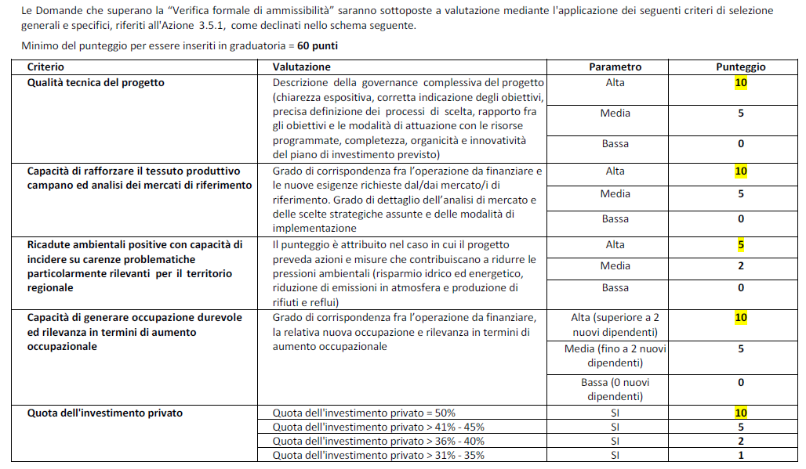
CRITERI DI VALUTAZIONE – Azione 3.5.1.

Slide 24
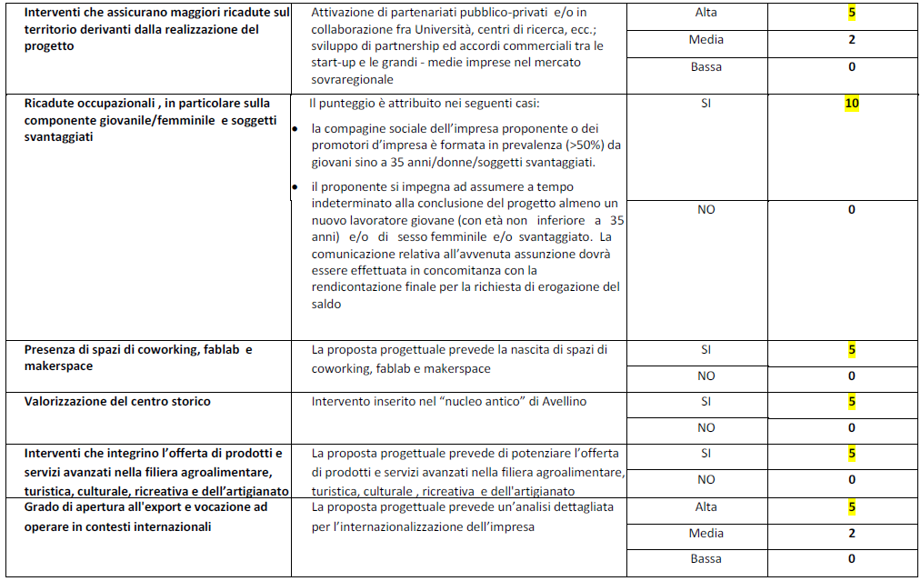
CRITERI DI VALUTAZIONE – Azione 3.5.1.

Slide 25
CRITERI DI VALUTAZIONE – Azione 3.5.1.

Slide 26
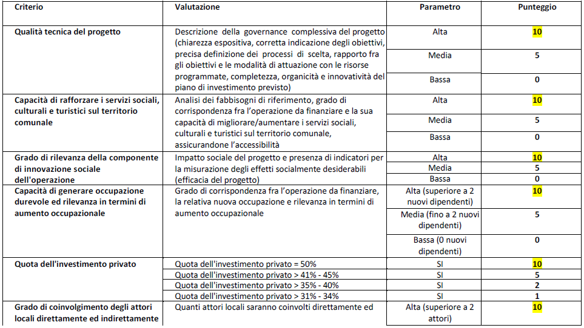
CRITERI DI VALUTAZIONE – Azione 3.7.1.

Slide 27
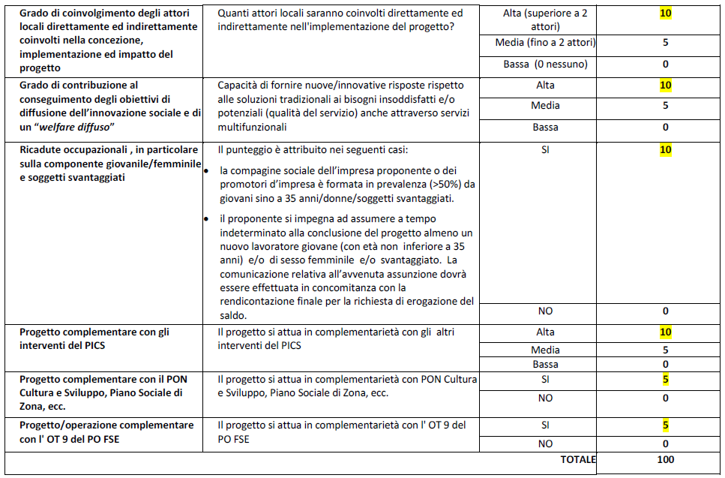
CRITERI DI VALUTAZIONE – Azione 3.7.1.

